Slide 1
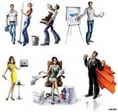
Человек и его деятельность
Быканова Наталья Яковлевна
учитель истории, обществознания и права
Муниципальное бюджетное общеобразовательное учреждение
лицей №4 имени Героя Советского Союза Г.Б.Злотина
г. Орел
Вторая Всероссийская научно-методическая конференция,10 ноября 2014 - 10 февраля 2015
"Педагогическая технология и мастерство учителя"

Slide 2
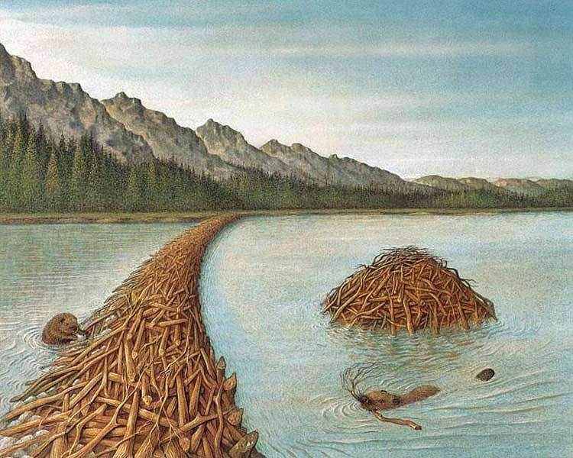
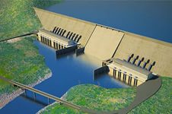
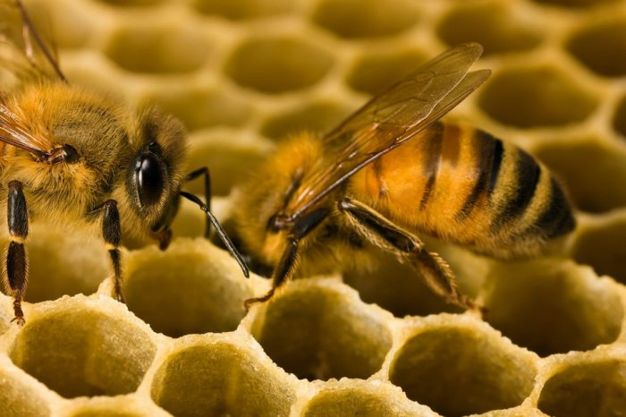
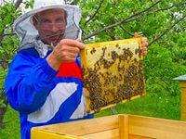
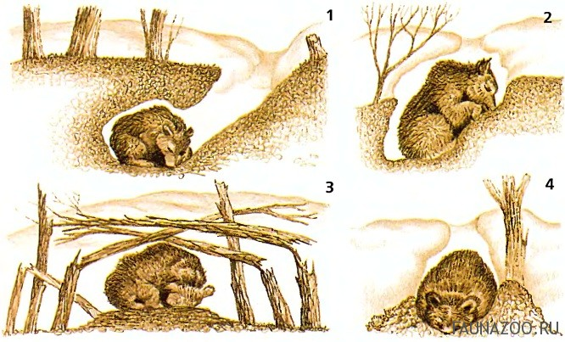
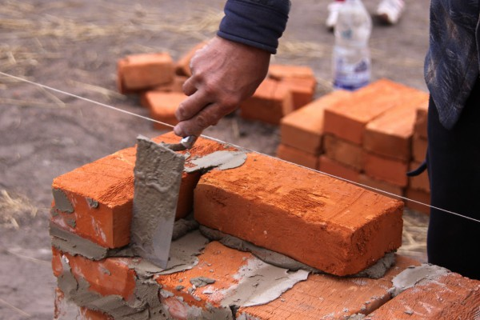
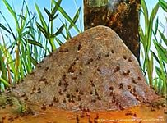
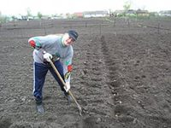

Slide 3


Деятельность
Это форма активного отношения человека к окружающему миру, целью которой является его изменение и преобразование

Slide 4

Какое значение в жизни человека имеет деятельность?
Сам человек меняется в процессе деятельности. Личные качества в деятельности не только проявляются, но и формируются

Slide 5
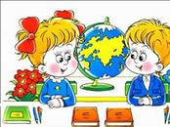

«Хорошими людьми становятся больше от упражнений, чем от природы»
Демокрит

Slide 6





деятельность мотив цель результат средства
Структура деятельности

Slide 7
Соедините
1. Цель | А) соответствие мысленной модели (цели) и итогов деятельности
2. Средства | Б) осознанный образ предвосхищаемого результата, на достижение которого направлена деятельность
3. Действия | В) то, на что непосредственно деятельность направлена
4. Результат | Г) приемы, способы действий, деньги, орудия, предметы, приспособления, используемые для осуществления деятельности

Slide 8
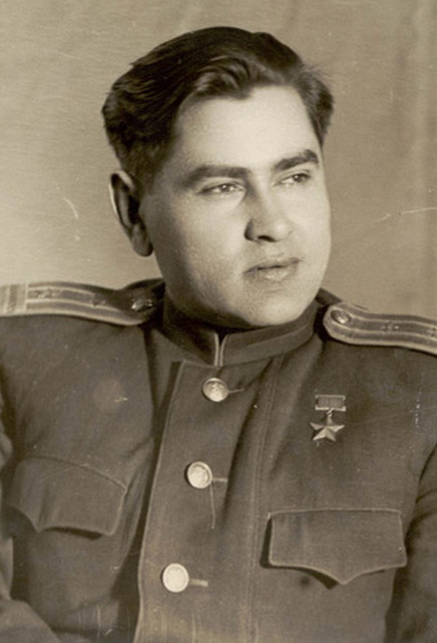
А.П.Маресьев

Slide 9
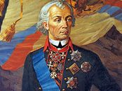
А.В.Суворов

Slide 10
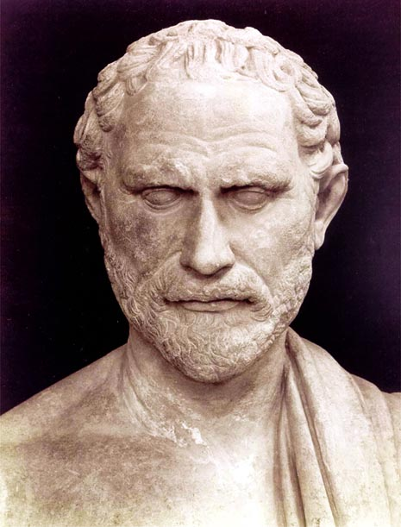
Демосфен

Slide 11

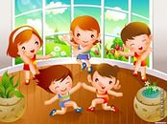
1 предложение – слово
2 предложение – 2 прилагательных
3 предложение – 3 глагола
4 предложение - предложение
5 предложение – фраза - резуме
Синквейн

Slide 12
Написать эссе:
Ценить людей надо по тем целям, которые они перед собой поставили.
Миклуха-Маклай.
Домашняя работа

